Slide 1
Презентація на тему:
“про снід без табу”
Підготували учні 11-Б класу

Slide 2
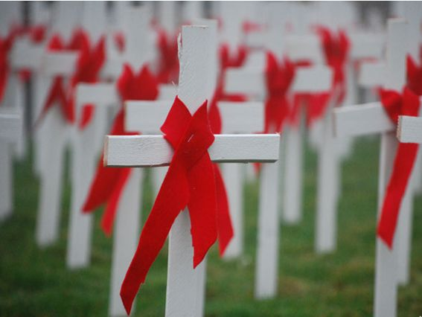
Україна посідає перше місце серед європейських держав за темпами поширення вірусу імунодефіциту людини.

Slide 3
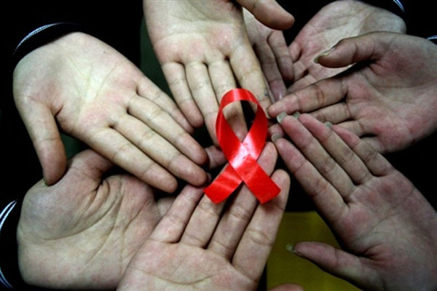
Що ж таке ВІЛ і СНІД?

Slide 4
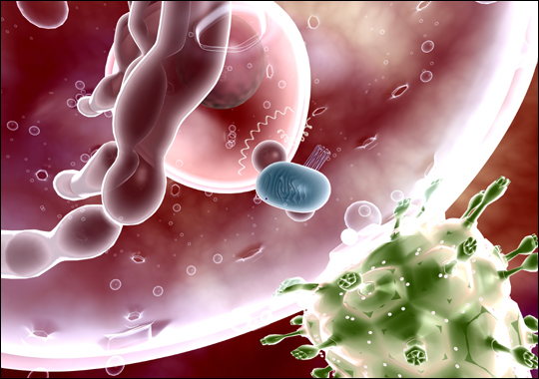
В - вірус
І - імунодефіциту
Л – людини ВІЛ- вірусне захворювання ,що послаблює імунітет людини.

Slide 5
С – синдром
Н – набутого
І – імуно-
Д – дефіциту
СНІД- комплекс захворювань, що виникають на тлі ослабленого імунітету.

Slide 6
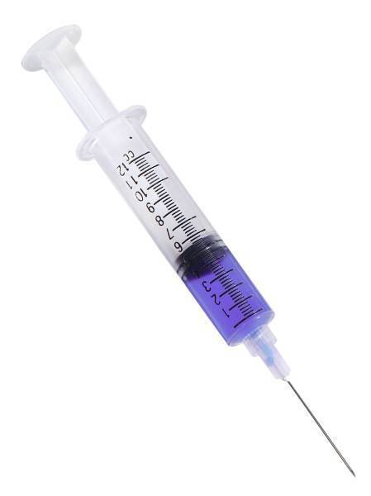
Зараження може відбутися при:
статевих стосунках;
переливанні крові;
трансплантації органів;
використанні нестерильних шприців та голок;
від хворої матері- дитині.

Slide 7
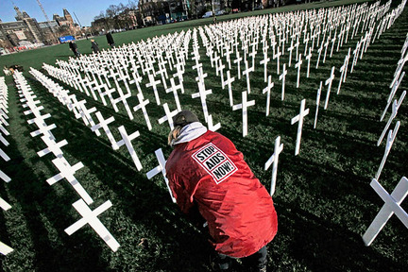
Від СНІДу немає ліків, а щеплення від СНІДу – це наше знання і правильна поведінка.

Slide 8
Як же суспільство реагує на хворобу?
Лист ВІЛ-інфікованого Олексія “… Я працював в офісі, коли дізнався, що маю ВІЛ. Узяв відпустку та поїхав геть – побути наодинці з самим собою, подумати, як жити далі. Коли повернувся, мій шеф якимось чином уже дізнався про те, що я ВІЛ-інфікований, і показав мені на двері… Дехто з моїх знайомих, які теж ВІЛ-інфіковані, розповідали, що коли їхній статус ставав відомим, вони не тільки втрачали роботу,а й отримували відмову в отриманні інших робочих місць. Їм відмовляли в медичному обслуговуванні, а одного навіть вижили з рідного селища. І зараз мене та моїх ВІЛ-інфікованих друзів непокоїть питання: що нам робити, аби суспільство зрозуміло, що боротися потрібно з вірусом, а не з людьми?”

Slide 9
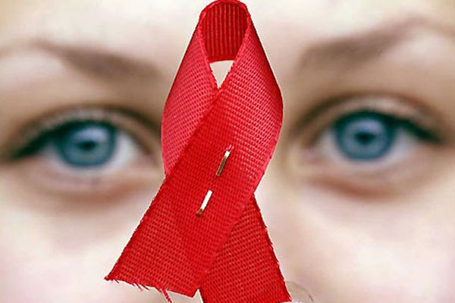
Ми вважаємо, що СНІД- це не є драма однієї людини, це загальна біда. Тому не забуваймо, що існують Центри соціальних служб, де завжди допоможуть.

Slide 10
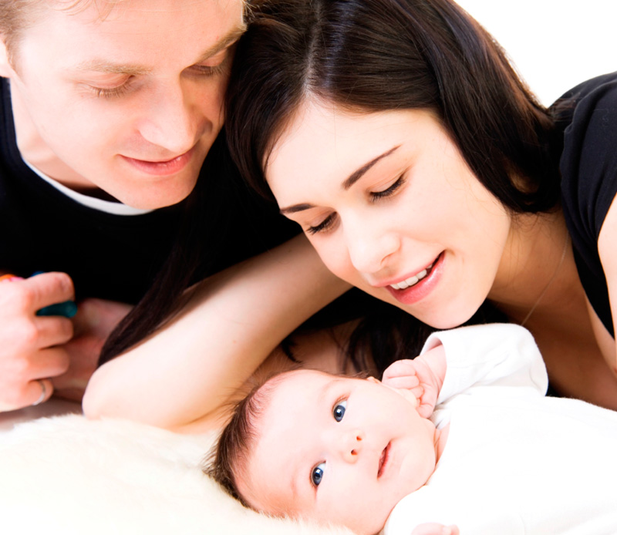
ПАМ’ЯТАЙМО!
Життя неможливо відтворити спочатку, так само непросто, як заново оживити всохле дерево, як відтворити понівечену у розпачі картину. Все у твоїх руках,у твоїй душі і в твоєму серці.

